Slide 1

MİLLÎ EĞİTİM BAKANLIĞININ
TEŞKİLAT VE GÖREVLERİ
HAKKINDA KANUN HÜKMÜNDE KARARNAME
K.H.K. nin Tarihi : 25/8/2011, No : 652
Yetki Kanununun Tarihi : 6/4/2011, No : 6223
Yayımlandığı R.G. Tarihi : 14/9/2011, No : 28054

Slide 2
MİLLÎ EĞİTİM BAKANLIĞI TEŞKİLÂTI
Amaç ve kapsam
MADDE 1 – (1) Bu Kanun Hükmünde Kararnamenin amacı; Anayasa, 430 sayılı Tevhidi Tedrisat Kanunu, 1739 sayılı Millî Eğitim Temel Kanunu ile kalkınma plan ve programları doğrultusunda millî eğitim hizmetlerini yürütmek üzere, Millî Eğitim Bakanlığının kuruluş, görev, yetki ve sorumluluklarını düzenlemektir.

Slide 3
MİLLÎ EĞİTİM BAKANLIĞI TEŞKİLÂTI
Görevler
MADDE 2 – (1) Millî Eğitim Bakanlığının görevleri şunlardır:
a) Okul öncesi, ilk ve orta öğretim çağındaki öğrencileri bedenî, zihnî, ahlakî, manevî, sosyal ve kültürel nitelikler yönünden geliştiren ve insan haklarına dayalı toplum yapısının ve küresel düzeyde rekabet gücüne sahip ekonomik sistemin gerektirdiği bilgi ve becerilerle donatarak geleceğe hazırlayan eğitim ve öğretim programlarını tasarlamak, uygulamak, güncellemek; öğretmen ve öğrencilerin eğitim ve öğretim hizmetlerini bu çerçevede yürütmek ve denetlemek.

Slide 4
MİLLÎ EĞİTİM BAKANLIĞI TEŞKİLÂTI
b) Eğitim ve öğretimin her kademesi için ulusal politika ve stratejileri belirlemek, uygulamak, uygulanmasını izlemek ve denetlemek, ortaya çıkan yeni hizmet modellerine göre güncelleyerek geliştirmek.
c) Eğitim sistemini yeniliklere açık, dinamik, ekonomik ve toplumsal gelişimin gerekleriyle uyumlu biçimde güncel teknik ve modeller ışığında tasarlamak ve geliştirmek.
ç) Eğitime erişimi kolaylaştıran, her vatandaşın eğitim fırsat ve imkânlarından eşit derecede yararlanabilmesini teminat altına alan politika ve stratejiler geliştirmek, uygulamak, uygulanmasını izlemek ve koordine etmek.

Slide 5
MİLLÎ EĞİTİM BAKANLIĞI TEŞKİLÂTI
d) Kız öğrencilerin, engellilerin ve toplumun özel ilgi bekleyen diğer kesimlerinin eğitime katılımını yaygınlaştıracak politika ve stratejiler geliştirmek, uygulamak ve uygulanmasını koordine etmek. (1)
e) Özel yetenek sahibi kişilerin bu niteliklerini koruyucu ve geliştirici özel eğitim ve öğretim programlarını tasarlamak, uygulamak ve uygulanmasını koordine etmek.
f) Yükseköğretim kurumları dışındaki eğitim ve öğretim kurumlarını açmak, açılmasına izin vermek ve denetlemek.
g) Yurtdışında çalışan veya ikamet eden Türk vatandaşlarının eğitim ve öğretim alanındaki ihtiyaç ve sorunlarına yönelik çalışmaları ilgili kurum ve kuruluşlarla işbirliği içinde yürütmek.

Slide 6
MİLLÎ EĞİTİM BAKANLIĞI TEŞKİLÂTI
ğ) Yükseköğretim dışında kalan ve diğer kurum ve kuruluşlarca açılan örgün ve yaygın eğitim ve öğretim kurumlarının denklik derecelerini belirlemek, program ve düzenlemelerini hazırlamak.
h) Türk Silahlı Kuvvetlerine bağlı ortaöğretim kurumlarının program ve denklik derecelerinin belirlenmesi ile yönetmeliklerinin hazırlanmasında işbirliğinde bulunmak.
ı) Yükseköğretimin millî eğitim politikası bütünlüğü içinde yürütülmesini sağlamak için, 4/11/1981 tarihli ve 2547 sayılı Yükseköğretim Kanunu ile Bakanlığa verilmiş olan görev ve sorumlulukları yerine getirmek.
i) Mevzuatla Bakanlığa verilen diğer görev ve hizmetleri yapmak.

Slide 7
MİLLÎ EĞİTİM BAKANLIĞI TEŞKİLÂTI
Teşkilat
MADDE 3 – (1) Bakanlık merkez, taşra ve yurtdışı teşkilatından oluşur.
(2) Bakanlık merkez teşkilatı ekli (I) sayılı cetvelde gösterilmiştir.

Slide 8
MİLLÎ EĞİTİM BAKANLIĞI TEŞKİLÂTI
    Merkez örgütü
    Taşra örgütü
    Yurtdışı örgütü
    Bağlı kuruluşlar
Milli Eğitim Bakanlığı taşrada 81 il ve 923 ilçede örgütlenmiştir. MEB’in yurt dışında 21 eğitim müşavirliği ve 18 ataşeliği olmak üzere 39 ülkede temsilciliği bulunmaktadır. Milli Eğitim Bakanlığına bağlı kuruluşlar Milli Eğitim Akademisi ile Yüksek Öğrenim Kredi ve Yurtlar Kurumu Genel Müdürlüğüdür.
www.meb.gov.tr

Slide 9
Milli Eğitim Bakanlığı örgüt şeması
(I) SAYILI CETVEL
MİLLÎ EĞİTİM BAKANLIĞI TEŞKİLATI
Müsteşar Talim ve Terbiye Kurulu Müsteşar Yardımcısı Hizmet Birimleri
Müsteşar Talim ve Terbiye Kurulu Müsteşar Yardımcısı 1) Temel Eğitim Genel Müdürlüğü
Müsteşar Yardımcısı 2) Ortaöğretim Genel Müdürlüğü
Müsteşar Yardımcısı 3) Meslekî ve Teknik Eğitim Genel Müdürlüğü
Müsteşar Yardımcısı 4) Din Öğretimi Genel Müdürlüğü
Müsteşar Yardımcısı 5) Özel Eğitim ve Rehberlik Hizmetleri Genel Müdürlüğü
Müsteşar Yardımcısı 6) Hayat Boyu Öğrenme Genel Müdürlüğü
Müsteşar Yardımcısı 7) Özel Öğretim Kurumları Genel Müdürlüğü
8) Yenilik ve Eğitim Teknolojileri Genel Müdürlüğü
9) Öğretmen Yetiştirme ve Geliştirme Genel Müdürlüğü
10) Avrupa Birliği ve Dış İlişkiler Genel Müdürlüğü
11) Rehberlik ve Denetim Başkanlığı
12) Strateji Geliştirme Başkanlığı
13) Hukuk Müşavirliği
14) İnsan Kaynakları Genel Müdürlüğü
15) Destek Hizmetleri Genel Müdürlüğü
16) Bilgi İşlem Grup Başkanlığı
17) İnşaat ve Emlak Grup Başkanlığı
18) Basın ve Halkla İlişkiler Müşavirliği
19) Özel Kalem Müdürlüğü

Slide 10
Milli Eğitim Bakanlığı Hizmet Birimleri
Hizmet birimleri
MADDE 6 – (1) Bakanlığın hizmet birimleri şunlardır:
a) Temel Eğitim Genel Müdürlüğü.
b) Ortaöğretim Genel Müdürlüğü.
c) Meslekî ve Teknik Eğitim Genel Müdürlüğü.
ç) Din Öğretimi Genel Müdürlüğü.
d) Özel Eğitim ve Rehberlik Hizmetleri Genel Müdürlüğü.
e) Hayat Boyu Öğrenme Genel Müdürlüğü.
f) Özel Öğretim Kurumları Genel Müdürlüğü.
g) Yenilik ve Eğitim Teknolojileri Genel Müdürlüğü.
ğ) Öğretmen Yetiştirme ve Geliştirme Genel Müdürlüğü.
h) (Ek: 1/3/2014-6528/15 md.) Ölçme, Değerlendirme ve Sınav Hizmetleri Genel Müdürlüğü.
ı) (Ek: 1/3/2014-6528/15 md.) Yükseköğretim ve Yurt Dışı Eğitim Genel Müdürlüğü.
i) Avrupa Birliği ve Dış İlişkiler Genel Müdürlüğü.
j) Rehberlik ve Denetim Başkanlığı.
k) Strateji Geliştirme Başkanlığı.
l) Hukuk Müşavirliği.
m) İnsan Kaynakları Genel Müdürlüğü.
n) Destek Hizmetleri Genel Müdürlüğü.
o) (Değişik: 1/3/2014-6528/15 md.) Bilgi İşlem Dairesi Başkanlığı.
ö) (Değişik: 1/3/2014-6528/15 md.) İnşaat ve Emlak Dairesi Başkanlığı.
p) Basın ve Halkla İlişkiler Müşavirliği.
r) Özel Kalem Müdürlüğü.

Slide 11
2. TAŞRA ÖRGÜTÜ
Millî Eğitim Bakanlığı taşrada 81 il ve 923 ilçede örgütlenmiştir.
Her ilde millî eğitim müdürlüğü; merkez ilçe hariç her ilçede ilçe millî eğitim müdürlüğü bulunmaktadır.
İlçe millî eğitim müdürlükleri görev ve hizmetleri açısından, il millî eğitim müdürlüklerine karşı sorumludur. Bunlar il ve ilçe bazında eğitim hizmetlerini yürütürler.
İl ve ilçe millî eğitim müdürlükleri; hizmetin özelliklerine göre şubeler, bürolar ile sürekli kurul ve komisyonlardan oluşur.
MİLLÎ EĞİTİM BAKANLIĞI TEŞKİLÂTI

Slide 12
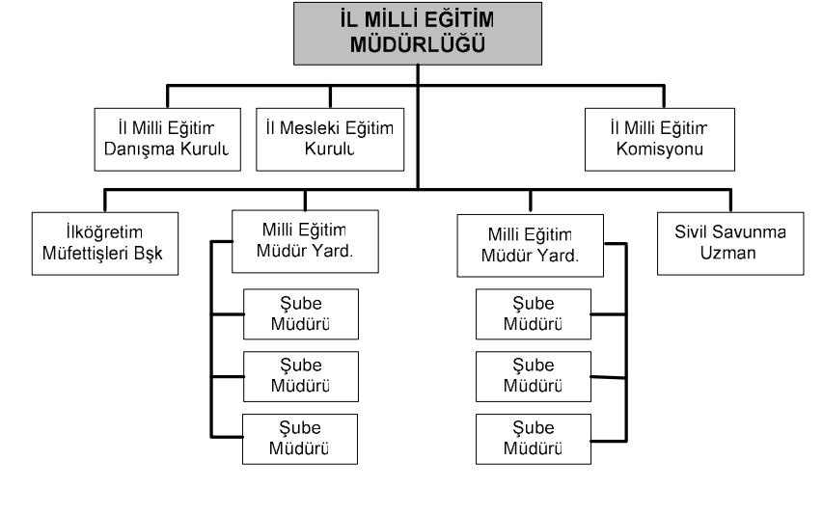
Mİllİ Eğİtİm Müdürlüklerİ örgüt ve organİzasyon yapIsI
MİLLÎ EĞİTİM BAKANLIĞI TEŞKİLÂTI

Slide 13
Mİllİ eğİtİm müdürlüklerİnİn görev alanlarI şöyle gruplandIrIlmIştIr;
Yönetim hizmetleri
Personel hizmetleri
Eğitim-öğretim hizmetleri
Bütçe-yatırım hizmetleri
Araştırma-plânlama-istatistik hizmetleri
Teftiş-rehberlik-soruşturma hizmetleri
Sivil savunma hizmetleri
MİLLÎ EĞİTİM BAKANLIĞI TEŞKİLÂTI

Slide 14
İl ve İlçe mİllİ eğİtİm müdürlüklerİnde bulunmasI gereken başlIca bölümler şunlardIr;
a) Temel Eğitim,
b) Ortaöğretim,
c) Mesleki ve Teknik Eğitim,
ç) Din Öğretimi,
d) Özel Eğitim ve Rehberlik Hizmetleri,
e) Hayat Boyu Öğrenme,
f) Özel Öğretim Kurumları,
g) Bilgi İşlem ve Eğitim Teknolojileri,
ğ) Strateji Geliştirme,
h) Hukuk,
ı) İnsan Kaynakları Yönetimi,
i) Destek,
j) İnşaat ve Emlak,
hizmetleri ile doğrudan il millî eğitim müdürüne bağlı İl Eğitim Denetmenleri Başkanlığı eliyle millî eğitim hizmetlerini yürütür.
MİLLÎ EĞİTİM BAKANLIĞI TEŞKİLÂTI

Slide 15
İl Mİllİ Eğİtİm Müdürlüğünün personel İle İlgİlİ olarak;
il emrine atanan öğretmenler ve il içindeki nakiller ile ilgili önerileri valilik onayına sunmak,
ilk ve orta derecedeki okullar ile eğitim kurumlarına yönetici atama işlemlerini yürütmek,
il dışı nakil isteme dilekçelerini bakanlığa göndermek gibi görevleri vardır.
İlçe Milli Eğitim Müdürlüklerinin ise; gereksinim halinde vekil ve ücretli öğretmen görevlendirmesiyle ilgili İl Milli Eğitim Müdürlüğüne öneride bulunmak, göreve gelmeyen öğretmenlerin derslerinin boş geçmemesi için gerekli önlemleri almak gibi görevleri vardır.
MİLLÎ EĞİTİM BAKANLIĞI TEŞKİLÂTI

Slide 16
3. YurtdIşI Örgütü
Türk milli kültürünün dış ülkelerde korunması, tanıtılması ve yaygınlaştırılması ile ilgili eğitim ve öğretim hizmetlerini düzenlemek üzere, Millî Eğitim Bakanlığı yurtdışı teşkilâtları oluşturulmuştur.
Milli Eğitim Bakanlığı yurtdışında Eğitim Müşavirlikleri ve Eğitim Ataşelikleri olarak örgütlenmiştir.
Dış ülkelerin genel, mesleki ve teknik öğretim alanlarında eğitim ve öğretim gelişmelerini takip etmek ve ülkemize aktarımını sağlamak ve ülkemizin eğitim bilim faaliyetlerini yurtdışında tanıtmak üzere bu birimler faaliyet göstermektedir.
Bu birimler ayrıca, yurt dışında öğrenim gören Türk vatandaşlarının eğitim-öğretimle ilgili bütün işlemlerini yürütmektedirler.
MİLLÎ EĞİTİM BAKANLIĞI TEŞKİLÂTI

Slide 17
3. YurtdIşI Örgütü
Washington, Berlin, Viyana, Brüksel, Kopenhag, Paris, Tiflis, Lahey, Londra, Bern, Stockholm, Kahire, Riyad, Moskova, Lefkoşa, Bakü, Almatı, Bişkek, Taşkent ve Aşgabat'ta olmak üzere 20 Eğitim Müşavirliği;
New York, Los Angeles, Berlin, Köln, Mainz, Münster, Münih, Nürnberg, Stuttgard, Düseldorf, Essen, Frankfurt, Hamburg, Hannover, Karlsruhe, Sydney, Strazbourg ve Lyon'da olmak üzere 18 Eğitim Ataşeliği faaliyet göstermektedir.
MİLLÎ EĞİTİM BAKANLIĞI TEŞKİLÂTI

Slide 18
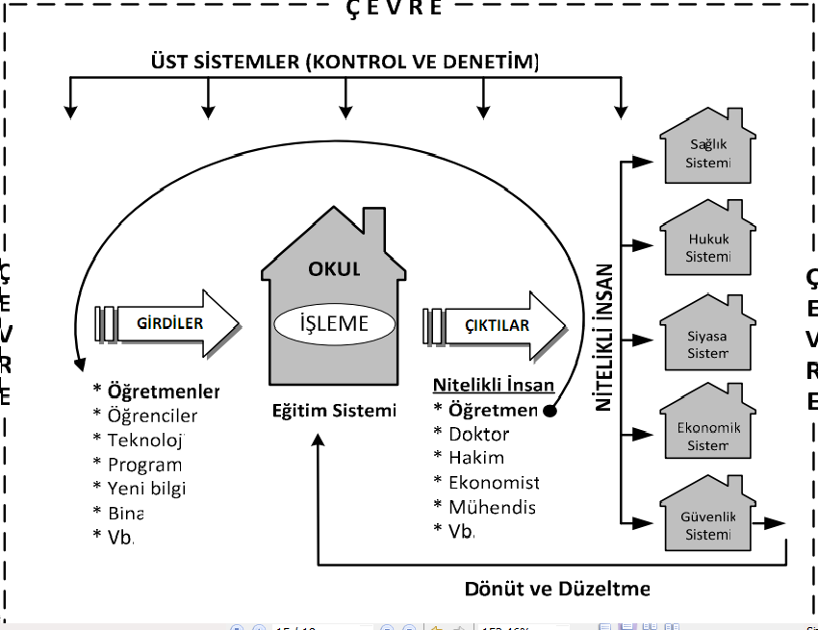
Temel Sistem Olarak Okulun Yapısı ve İşleyişi
MİLLÎ EĞİTİM BAKANLIĞI TEŞKİLÂTI

Slide 19
Okul Yönetimi
Okul Müdürü: Okul, demokratik eğitim-öğretim ortamında diğer çalışanlarla birlikte müdür tarafından yönetilir. Okul müdürü, ders okutmanın yanında kanun, tüzük, yönetmelik, yönerge, program ve emirlere uygun olarak görevlerini yürütmeye, okulu düzene koymaya ve denetlemeye yetkilidir.
Müdür Başyardımcısı: Müdür başyardımcısı, ders okutmanın yanında müdürün en yakın yardımcısıdır. Müdürün olmadığı zamanlarda müdüre vekâlet eder. Müdür başyardımcısı, okulun her türlü eğitim-öğretim, yönetim, öğrenci, personel, tahakkuk, ayniyat, yazışma, eğitici etkinlikler, yatılılık, bursluluk, güvenlik, beslenme, bakım, koruma, temizlik, düzen, nöbet, halkla ilişkiler gibi işleriyle ilgili olarak okul müdürü tarafından verilen görevleri yapar.
Müdür Yardımcısı: Müdür yardımcıları ders okutmanın yanında okulun her türlü eğitim-öğretim, yönetim, öğrenci, personel, tahakkuk v.b gibi işleriyle ilgili olarak müdüre karşı sorumludurlar.
Müdür Yetkili Öğretmen: Bağımsız müdürlüğü bulunmayan ilköğretim okullarında sınıf öğretmenlerinden biri, müdür yetkili öğretmen olarak görevlendirilir. Müdür yetkili öğretmen, müdürün görev, yetki ve sorumluluklarını üstlenir.
MİLLÎ EĞİTİM BAKANLIĞI TEŞKİLÂTI

Slide 20
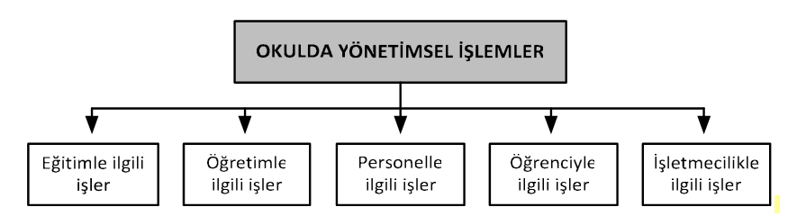
Okulda yönetimsel olarak yapılan işlemler
MİLLÎ EĞİTİM BAKANLIĞI TEŞKİLÂTI

Slide 21
Okulda Kurullar ve Komisyonlar
A. Öğretmenler Kurulu
Öğretmenler kurulu; ders yılı başında, ikinci dönem başında, ders yılı sonunda ve okul yönetimince gerek duyulduğunda toplanır. Öğretmenler kurulu toplantılarında alınan kararlar tutanakla tespit edilir ve toplantıya katılanlar tarafından imzalanır, katılmayanlar tutanakta belirtilir.
Öğretmenler kurulu toplantısında okulda kurulması gereken tüm kurul ve komisyonlara seçim yapılır. Kurulda alınan kararlar oy çokluğuna dayalı olarak alınır ve kararların kaç kişiye karşılık kaç kışı tarafından alındığı tutanakta belirtilir.
MİLLÎ EĞİTİM BAKANLIĞI TEŞKİLÂTI

Slide 22
Okulda Kurullar ve Komisyonlar
B. Şube Öğretmenler Kurulu
Şube öğretmenler kurulu, aynı sınıfa veya şubeye derse giren öğretmenlerin, o sınıftaki öğrencilerle ilgili bilgilerini paylaşmaları ve her öğrencinin mümkün olan en iyi şekilde yetişmesi için yapılması gerekenleri tartışarak karara bağlamaları için yapılan toplantılardır.
Şube Öğretmenler Kurulları genellikle öğretim yılının başında ortasında ve sonunda olmak üzere bir yılda en az üç kez yapılır.
Kurullara, her sınıfın sınıf rehber öğretmeni başkanlık eder. Toplantının gündemi okul idaresine önceden bildirilir ve toplantı için olur alınır. Kurulda her öğretmen her öğrenci ile ilgili görüş ve düşüncelerini dile getirmeli, bu bilgileri verirken kullandığı dayanakları kurula açıklamalı ve bu görüşler tutanaklara geçirilmelidir.
MİLLÎ EĞİTİM BAKANLIĞI TEŞKİLÂTI

Slide 23
Okulda Kurullar ve Komisyonlar
C. Zümre Öğretmenler Kurulu
Zümre öğretmenler kurulu, 1, 2, 3, 4 ve 5. sınıflarda aynı sınıfı okutan sınıf öğretmenleri ve varsa branş öğretmenlerinden, 6, 7 ve 8. sınıflarda ve ortaöğretim kurumlarında aynı branş öğretmenlerinden oluşur.
Zümre öğretmenler kurulu, okul müdürlüğünce yapılacak planlamaya uygun olarak öğretim yılı başında, ortasında, sonunda ve ihtiyaç duyuldukça toplanır. Toplantılar, okul müdürünün görevlendireceği bir müdür yardımcısının veya branş öğretmenleri arasından seçimle belirlenen öğretmenin başkanlığında yapılır.
Zümre toplantıları, bir okulda aynı dersi veya aynı sınıfları okutan öğretmenlerin; ders, sınıf veya alanla ilgili ortak kararlar alması ve stratejiler geliştirmesi için yaptıkları toplantılardır. Temel amaç, sorunların tespiti ve ortak çözüm yollarının araştırılmasıdır.
MİLLÎ EĞİTİM BAKANLIĞI TEŞKİLÂTI

Slide 24
Okulda Kurullar ve Komisyonlar
D. Öğretmenler
İlköğretim okullarında dersler sınıf veya branş öğretmenleri tarafından okutulur.
Öğretmenler, kendilerine verilen sınıfın veya şubenin derslerini, programda belirtilen esaslara göre plânlamak, okutmak, bunlarla ilgili uygulama ve deneyleri yapmak, ders dışında okulun eğitim-öğretim ve yönetim işlerine etkin bir biçimde katılmak ve bu konularda kanun, yönetmelik ve emirlerde belirtilen görevleri yerine getirmekle yükümlüdürler.
İlköğretim okullarının 4. sınıflarında özel bilgi, beceri ve yetenek isteyen beden eğitimi, müzik, görsel sanatlar, din kültürü ve ahlâk bilgisi, yabancı dil ve bilgisayar dersleri branş öğretmenlerince okutulur.
MİLLÎ EĞİTİM BAKANLIĞI TEŞKİLÂTI

Slide 25
Okulda Kurullar ve Komisyonlar
E. Okulda Çalışan Diğer Personel
İlköğretim Kurumları Yönetmeliğine göre, okulun türüne ve büyüklüğüne ve imkânlarına bağlı olarak; büro memuru, hesap işleri memuru, ambar memuru, ayniyat ve depo memuru, döner sermaye memurları, kütüphane memuru, sağlık personeli, şoför, aşçı, aşçı yardımcısı, kaloriferci, bahçıvan, gece bekçisi, teknisyenler, diğer yardımcı personel görevlendirilebilir.
MİLLÎ EĞİTİM BAKANLIĞI TEŞKİLÂTI

Slide 26
İLGİNİZE TEŞEKKÜR EDER
BAŞARILAR DİLERİM
ARİF DEDE
EĞİTİM UZMANI
www.arifdede.info
dedearif@mynet.com
05067942828

